Slide 1
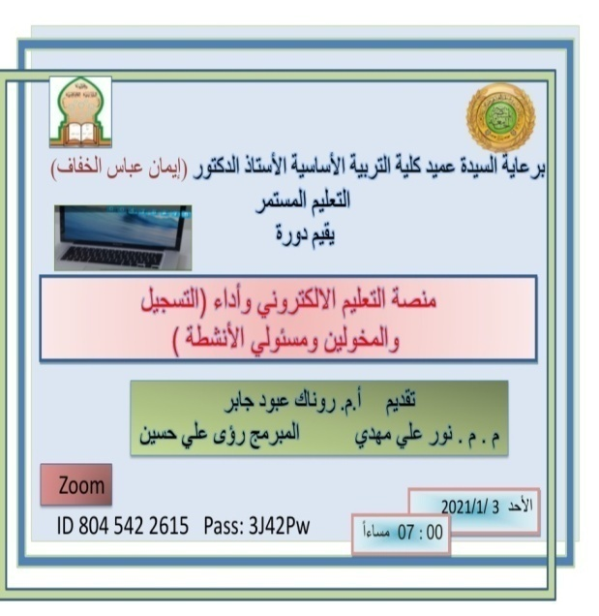
إعداد
أ . م . روناك عبود جابر ألمحمد
منصة المستنصرية لدعم التعليم الالكتروني

Slide 2
أساسيات عمل النشاط
1. جمع معلومات النشاط
2 .تنظيم تجسيد النشاط في المنصة
3 . الإعلان عن النشاط
4 . الحصول على رابط التسجيل
5. الحصول على رابط الحضور
6.الحصول على رابط طلب الشهادة

Slide 3
جمع معلومات النشاط
أ . اسم النشاط ، نوعه ،ملخص ، تاريخه : باليوم والساعة .
ب. المحاضرين نوعه ( خارجين ، من القسم ) الاسم ، الاختصاص ، القسم ، الاختصاص ، الاميل ، رقم الهاتف .
ج. منصة النشاط ، رابط ، ID ، Password .

Slide 4
المشاركين
بالحضور

Slide 5
أساسيات الحصول تأيد المشاركة
1 . تفعيل التسجيل
2 . الحضور للنشاط وتسجيل حضور في رابط الحضور ( يعمل مباشرتاً بعد انتهاء النشاط لمدة ساعتين )
3 . طلب شهادة المشاركة ( يعمل بعد ساعتين من انتهاء النشاط .

Slide 6
تفعيل التسجيل
بطريقتين
أولاً: طريقة اعتماد رابط منصة المستنصرية لدعم التعليم الالكتروني
التطلع على الأنشطة المعلنة
اختار النشاط
اختار التسجيل الآن
ثانياً : . طريقة استلام رابط نشاط محدد
Register Student

Slide 7
تفعيل التسجيل
في كلا الطريقتين
اكتب المعلومات
تأتي رسالة
4 . افتح البريد الالكتروني الذي سجلت به
5 . افتح رسالة التسجيل واختر
6 . ليصلك جدول ورابط دخول للنشاط و يفعل التسجيل
رابط تفعيل الحساب

Slide 8
تسجيل الحضور
بطريقتين
الأولى : .فتح رابط الذي زوده بيه في نهاية النشاط ومليء و إضافة رمز التسجيل مباشرتاً .
الثاني :. اخذ رمز الحضور فقط والعودة للمنصة واختيار النشاط المحدد تسجيل الحضور قبل نهاية ساعتين من نهاية النشاط

Slide 9
طلب الشهادة
بطريقتين
أولاً: طريقة اعتماد رابط منصة المستنصرية لدعم التعليم الالكتروني
الذهاب إلى إعلان النشاط
اختار طلب شهادة مليء المعلومات البريد الالكتروني
ثانياً : . طريقة استلام رابط للحصول على شهادة النشاط محدد
مليء المعلومات البريد الالكتروني
Main Attend

Slide 10
لمخولي
المنصة المستنصرية لدعم التعليم الالكتروني

Slide 11
إيقونات التنظيم
للحفظ
للحذف
3 . للاضافة المحاضر
.
4. للإضافة رمز الحضور
5 . لتنزيل رابط الحضور
6 . للتعديل 7. للبحث
8 . تحديث refresh
9 . لا ظهار الإعلان مجدول

Slide 12
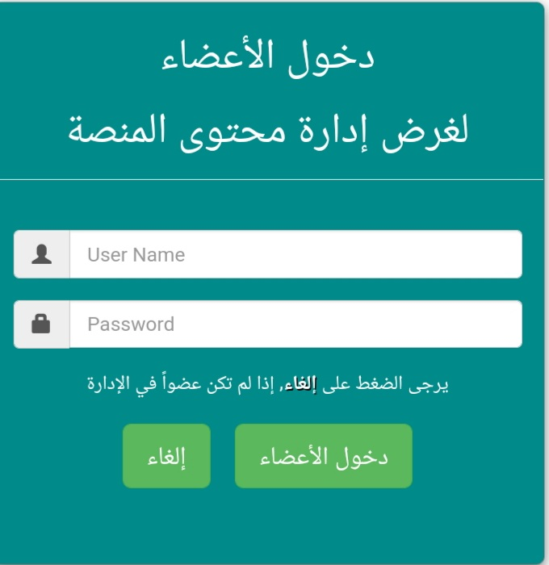
خطوات التنظيم
.1الدخول للمنصة كمخول
أ . Login
ب.
ج .

Slide 13
يدور عمل المخول
1. أسماء المحاضرين
2. تثبيت النشاط
3. توليف والربط بين أسماء المحاضرين والنشاط بالجدولة

Slide 14
خطوات التنظيم
1. إنشاء القسم من ( اختيار أقسام التشكيلات )
بإضافة اسم القسم ثم حفظ بعد التأكد من عدم وجود اسم القسم من خلال إيقونة search
2. اسم المحاضرين من (اختيار المحاضرين )
أ . الخارجيين ينسب إلى التعليم المستمر
ب . المحاضرين من القسم يوضعوا في القسم
الرمز الوظيفي ، الاسم ، الشهادة ، اللقب العلمي
يحدد اختصاص المحاضر، الجنس ، يثبت إميل المحاضر ، يحدد رقم الموبايل .ثم حفظ
3. تثبيت النشاط من ( الدورات ـ الورش )
عنوان ، تاريخ ، الطاقة الاستيعابية 200 ، الكلية ، القسم ، الحالة ، الوصف .ثم حفظ

Slide 15
خطوات التنظيم
4. الجدولة من ( جدولة المحاضرات )
القسم ، العنوان النشاط
الكلية ، القسم ، اختر المحاضر +
تاريخ المحاضرة ، الانتهاء ، رمز الحضور
المنصة ، رابط ، ID ، Password .نوع النشاط .ثم حفظ
5. جعل النشاط مفتوح من ( الدورات ـ الورش ) اكتب قسم وعنوان النشاط ثم اختار تعديل اختر الحالة واختر منها مفتوح .
6. جعل الإعلان في المنصة من ( الدورات ـ الورش ) ذهاب إلى نشاط المحدد وclick فوق صورة الإعلان .
7. تنزيل رابط الحضور مع الرمز من ( جدولة المحاضرات )
8. اخذ رابط التسجيل من استمارة استمارة التسجيل للنشاط المحدد بالمنصة

Slide 16
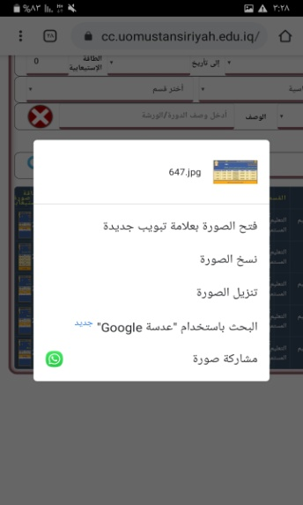
إيقونة الإعلان
. يحصل علية فقط مخول الأنشطة
1 . بعد عملية الجدولة بالذهاب إلى
دورات وورش
2 . الضغط click على إيقونة الإعلان
3 . تظهر خيارات في التنزيل ، النسخ
4 . نختار تنزيل لتستقر صورة في
الأستوديو

Slide 18
روابط المنصة للنشاط
1 . رابط تفعيل التسجيل
2 . رابط الحضور
3 . رابط طلب الشهادة
Register Student
AttendancePage
Main Attend

Slide 19
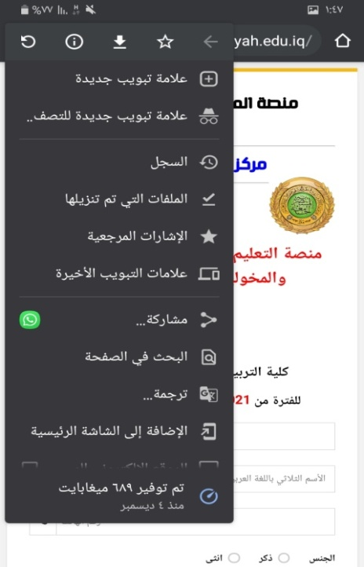
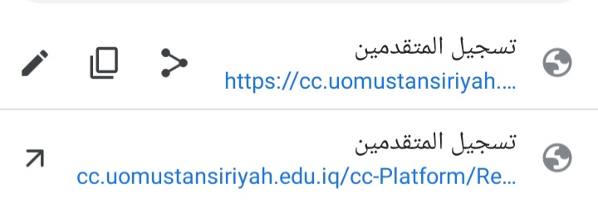
طريقة الحصول على رابط تفعيل التسجيل
Register Student
الطريقة الأولى
1 . اختر من نشاط الموجود في المنصة سجل الآن من إعلان
النشاط في المنصة
2 . تفتح قائمة فيها في الجهة اليسر العليا يوجد
3 . اختر
4 . اختر مشاركة
الطريقة الثانية
1 . اختر سجل الآن من إعلان النشاط في المنصة
2. تفتح قائمة click على رابط الموجود في الأعلى
3 .نختار انسخ أو شارك

Slide 20
طريقة الحصول على رابط الحضور
Attendance Page
. يحصل علية فقط مخول الأنشطة
1 . بالذهاب إلى جدولة
2 . اختر القسم
3 . اختر اسم النشاط
4 . اختر من القائمة السفلى لتفاصيل النشاط
5 . بصورة أوتوماتيكية ينزل ملف إرشادات وفية رابط الحضور ورمز الحضور

Slide 21
طريقة الحصول على رابط طلب الشهادة
Main Attend
بعد تسجيل الحضور بثواني
1 . بالذهاب إلى المنصة
2 . واختار طلب الشهادة من إعلان النشاط ذاته
3 . تفتح قائمة أما تختار منها الموجودة في الجهة اليسر العليا
3 . اختر
4 . اختر مشاركة
او click على رابط الموجود في
الأعلى ثم اختر انسخ أو شارك

Slide 22
إدارة المشاركين
يؤديها المخولين من اختيار إدارة قوائم المشتركين
أ . للإفراد للحصول على معلومات الأنشطة الخاصة بكل شخص ضمن أنشطة الكلية
ب . قبل الانجاز لتعرف على معلومات المسجلين ومفاعلين التسجيل لإرسال لهم أخر المستجدات في النشاط
ج . منجزة لتعرف على المشاركين والحضور الفعلي وإرسال لهم رسائل مساندة للأنشطة أو أي متطلب إرساله وتنزيل الحضور بشكل ملف .

Slide 23
كيفية إدارة المشاركين
أ . للإفراد اختيار
ادخل الاسم عرض
ب . قبل الانجاز اختيار
غير منجز اختر الصنف جميع الدورات أو الورش عرض

Slide 24
كيفية إدارة المشاركين
ج . منجزة ( لظهور الكل )
باختيار
اختر الصنف جميع الدورات أو الورش عرض
ج . منجزة ( لظهور الحضور فقط )
باختيار اختر الصنف
جميع الدورات أو الورش الحضور عرض
ويمكن تنزيل ملف بأسماء الحضور باختيار السهم

Slide 25
مسئولي
الأنشطة الالكترونية

Slide 26
مسئولي الأنشطة
تزويد الإعلان ببوستر النشاط وإعلان النشاط ورابط التسجيل على النشاط قبل أيام من بدء النشاط
تزويد الحضور برابط ورمز الحضور في منصة النشاط قبل عمل الرابط بدقائق
5. وتزويد المشاركين عند عمل رابط الحضور برابط الحضور على الشهادة المشاركة
Register Student
Attendance Page
Main Attend

Slide 27
شاكرة حسن استماعكم

